Slide 1
Контроль як функція менеджменту
1.Сутність, принципи і функції управлінського контролю.
2. Види контролю.
3. Етапи контролювання.
4. Характеристики ефективного контролю.
5. Психологічні аспекти контролю.

Slide 2
1. Сутність, принципи і функції управлінського контролю
У вузькому розумінні контроль пов’язують з будь-якою окремою функцією управління, наприклад, плануванням, коли за допомогою контролю виявляються ті або інші помилки в плані та усувається, таким чином, зрив його виконання. Під контролем у вузькому сенсі розуміється також перевірка діяльності.
У широкому розумінні контроль в управлінні економікою можна розглядати як перевірку дотримання і виконання нормативно встановлених задач, планів і рішень. У даному випадку на перший план виступає функціональне призначення контроля, його участь на певній стадії управлінського процесу.

Slide 3
Контролювання – це вид управлінської діяльності щодо оцінювання рівня виконання завдань і досягнення цілей, виявлення відхилень, збоїв, недоліків та причин їх виникнення з метою усунення нагромадження й повторення помилок, мінімізації втрат, подолання складних організаційних проблем тощо.
Основними завданнями контролю є:
забезпечення досягнення цілей і місії організації,
виявлення відхилень та недоліків,
уникнення нагромадження та повторення помилок,
мінімізація втрат,
подолання складних організаційних проблем тощо.
Метою контролю, згідно з позицією західних фахівців, є сприяння тому, щоб фактичні результати найбільше відповідали очікуваним.

Slide 4
Суб’єктами контролю є: державні та відомчі органи колективні та колегіальні органи управління; громадські організації; лінійні і функціональні менеджери.
Контроль повинен бути:
бути всеосяжним та об’єктивним, тобто зорієнтованим на адекватне відображення досягнутих параметрів відносно встановлених цілей та обраних стратегій;
– орієнтуватися на кінцеві результати, в цьому контексті контроль розглядається як засіб досягнення цілей;
– повинен мати безперервний та регулярний, невідворотний характер; – бути гнучким, тобто не заважати виконанню основної роботи;
– відповідати змісту тих робіт, які контролюються, перевіряти не тільки кількість і термін, а й якість роботи;
– бути зрозумілим для тих, кого контролюють та перевіряють;
– бути своєчасним, щоб мати змогу втручання і коригування процесів, що відбуваються;
– забезпечувати перевіряючих необхідною повною, зрозумілою та лаконічною інформацією; – бути економічним, тобто відповідати вимозі: затрати на його проведення не можуть бути більшими, ніж ті результати, яких досягають у процесі контролю;
– має бути дієвим, тобто не обмежуватися виявом фактичного стану об’єкта контролю, а й супроводжуватися відповідними рішеннями.

Slide 5
Контроль на підприємстві має бути спрямований на виявлення, попередження відхилень та недоліків, а також на їх оперативне усунення.
Головним інструментом виконання цієї функції є спостереження, перевірка всіх сторін діяльності підприємства, облік та аналіз

Slide 6
Основними функціями контролю є:
1. Захисна функція контролю. Сутність цієї функції полягає, поперше, у забезпеченні економічного зростання, оскільки метою управлінського контролю є досягнення раціонального використання ресурсів та отримання максимально можливого кінцевого результату; по-друге, управлінський контроль має забезпечити дотримання законів, нормативно-правових актів, міжнародних, галузевих, регіональних та внутрішніх стандартів і технічних умов, які діють у сфері діяльності суб’єкта господарювання; по-третє, в ринкових умовах функціонування контроль повинен забезпечувати захист інтересів всіх учасників ринкових відносин.
2. Регулююча функція управлінського контролю проявляється в обов’язковій наступній реакції на виявлені в процесі контролю порушення в господарській діяльності, веденні обліку та складанні фінансової звітності тощо – це аналіз та розробка заходів щодо їх усунення та попередження у майбутньому з обов’язковим контролем за виконанням прийнятих управлінських рішень.

Slide 7
3. Соціальна функція управлінського контролю безпосередньо пов’язана з соціалізацією будь-якої господарської діяльності та забезпеченням її сталого розвитку. Сьогодні у суспільстві зростає роль громадського контролю та посилюється контроль за соціальним розвитком трудового колективу підприємства, який пов’язаний з постійним покращенням умов праці, забезпеченням соціального захисту працівників, підвищенням рівня оплати праці, забезпеченням умов для підвищення кваліфікації персоналу тощо.
4. Екологічна функція управлінського контролю покликана забезпечити: дотримання суб’єктами господарювання граничнодопустимих норм викидів шкідливих речовин у повітря та водне середовище; раціональне використання природних ресурсів, передусім тих, які не відновлюються або відновлюються протягом тривалого часу; стимулювання впровадження енергозберігаючих та ресурсозберігаючих, екологічно-чистих технологій тощо.
5. Інформаційна функція управлінського контролю реалізується через його основну підфункцію – облік (первинний, бухгалтерський, статистичний) та моніторинг основних характеристик зовнішнього середовища. Створена інформаційна база у вигляді вхідної та проміжної інформації є предметом управлінської праці, а вихідна інформація у вигляді документально оформлених управлінських рішень є результатом роботи управлінського персоналу.

Slide 8
6. Діагностично-оціночна (на стадії прогнозування і стратегічного планування) та оціночно-аналітична (на стадіях поточного та оперативного управління). Ці функції управлінського контролю реалізуються через його підфункцію – аналіз як результатів діяльності кожного структурного підрозділу або центру відповідальності та підприємства в цілому, так і стану зовнішнього середовища.
7. Превентивна функція управлінського контролю передбачає обов’язкову відповідальність за порушення суб’єктами господарювання чинного законодавства, фінансової дисципліни, договірних зобов’язань, трудової дисципліни тощо. Вона реалізується через застосування штрафів, пені, відшкодування збитків, депреміювання.
8. Забезпечення справедливості – функція управлінського контролю, яка тісно пов’язана з соціальною функцією і вимагає відповідності між реальною вагомістю працівників (або соціальних груп) та їх соціальним положенням, між їх правами та обов’язками, між діями і оцінюванням, між працею та винагородою, між порушенням та відповідальністю за нього. Невідповідність в перерахованих співвідношеннях оцінюється як несправедливість і призводить до погіршення психологічного клімату у трудовому колективі підприємства.
9. Консультативна та експертна функції управлінського контролю полягають у наданні консультацій та проведенні експертиз висококваліфікованими фахівцями з управлінського контролю, іншими структурними підрозділами підприємства, іншими суб’єктами господарювання або контролюючими структурами державної влади.
10. Профілактична функція управлінського контролю полягає у запобіганні та попередженні порушень у діяльності підприємства та непродуктивних витрат усіх видів ресурсів підприємства

Slide 9
Контроль здійснюється такими методами:
– перевірка (передбачає аналіз документів та вивчення стану справ на місці);
– спостереження (спрямоване на виявлення недоліків, прихованих резервів);
– підготовка та обговорення звітів;
– проведення нарад (з обговоренням проблем).
Вибір методів контролю залежить від обсягів роботи та завдань. Доцільно керуватися такими критеріями: мінімізація витрат робочого часу на проведення найбільшого обсягу контрольних робіт; результативність і доказовість обраного методу; типові для конкретних об’єктів порушення й адекватність методів їх виявлення.

Slide 10
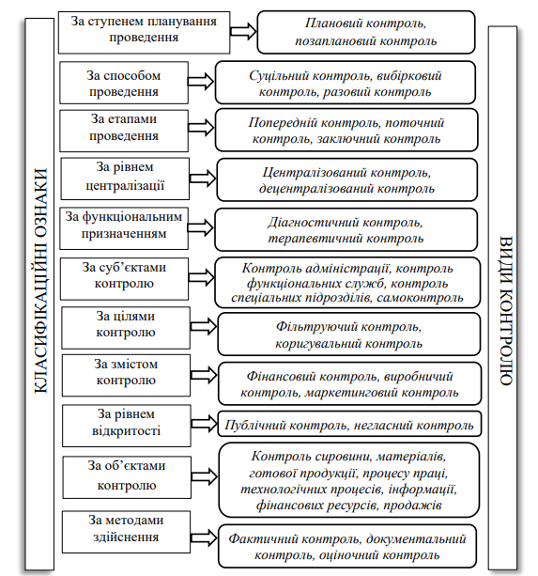
2. Види контролю

Slide 11
За змістом:
Контроль матеріальних ресурсів підлягають: система регулювання запасів, стан матеріальних ресурсів і відповідність їх потребам виробництва, якість матеріальних ресурсів.
Контроль фінансових ресурсів полягає в оцінюванні ступеня забезпеченості організації власними та залученими коштами, ефективності їх використання, правильності прийняття фінансових рішень, відстеженні та регулюванні грошових потоків, аналізі й регулюванні боргів і зобов’язань організації.
Контроль людських ресурсів – здійснення контрольних заходів при відборі та зарахуванні працівників на посади, оцінювання ефективності і коригування заходів з перепідготовки та підвищення кваліфікації персоналу, ділових якостей працівників, ефективності систем оплати праці і стимулювання працівників.
Контроль інформаційних ресурсів – оцінювання відповідності обсягів інформації потребам виробництва і управління; вивчення і вдосконалення шляхів надходження інформації в організацію, всередині її і назовні.

Slide 12
За сферами:
Контроль стану матеріально-технічного забезпечення передбачає оцінювання ступеня задоволення потреб організації в постійних ресурсах (обладнання, персонал, інформаційні системи), системи, обсягів і ритмічності постачання сировини і матеріалів, стану і динаміки виробничих запасів, якості поставленої сировини, матеріалів, напівфабрикатів вимогам стандартів і технічних умов.
Контроль виробництва охоплює процеси перетворення ресурсів організації на продукцію або послуги. Його зміст полягає в порівнянні запланованих виробничих показників із фактичними даними, виявленні відхилень і аналізі чинників, які спричинили ці відхилення.
Контроль маркетингу і збуту охоплює: оцінювання і коригування комерційної політики; конкурентоспроможність продукції; ефективність маркетингових заходів; обсяг і структуру маркетингової інформації; широту і глибину асортименту пропонованих покупцям товарів (послуг); обґрунтованість цін на продукцію; ефективність використання збутових каналів; ефективність витрат на рекламу тощо.

Slide 13
За етапами здійснення виробничо-господарської діяльності: попередній, поточний та завершальний контроль.
Попередній контроль (здійснюється на вході в систему організації) реалізується через правила, процедури, поведінку тощо. Його основні важелі закладені в процесі реалізації таких функцій менеджменту, як планування, організовування, мотивування і регулювання. Використовується щодо ресурсів: трудових, матеріальних, фінансових, інформаційних, енергетичних тощо.
Поточний контроль реалізується у самій системі-організації у процесі виробничо-господарської діяльності і відрізняється тим, що має характер управлінської необхідності; має мету та охоплює конкретні робочі місця; використовує зовнішні ресурси, які перетворює в ресурси для внутрішнього споживання організації; націлений на всі види діяльності організації.
При завершальному контролі (здійснюється на виході із системи організації) зворотний зв'язок використовується після виконання роботи. Він необхідний для врахування організацією можливих майбутніх ситуацій, а також для забезпечення мотивування.

Slide 14
За формами організації:
Централізований контроль здійснюють спеціальні підрозділи, що функціонують у системі управління організації (контролери, ревізійні відділи, відділи внутрішнього аудиту).
Різновидом централізованого контролю є аудит – експертиза фінансової звітності та іншої інформації про господарсько-фінансову діяльність суб’єкта господарювання для з’ясування його реального фінансового стану. Аудит може бути зовнішнім (здійснюють незалежні експерти) і внутрішнім (проводять штатні працівники організації).
Децентралізований контроль локалізують на рівні функціональних і виробничих підрозділів організації. Наприклад, бухгалтерія контролює стан обліку у виробничих і допоміжних підрозділах організації; відділ праці і заробітної плати – дотримання норм і нормативів оплати і стимулювання праці; керівники виробничих підрозділів контролюють витрати виробничих ресурсів у своїх підрозділах.
Самоконтроль полягає в контролюванні працівником власних дій, операцій, виробленої продукції тощо.

Slide 15
Державний позавідомчий контроль здійснюється спеціальними органами державного апарату, діяльність яких поширюється на усі галузі національної економіки незалежно від їх відомчої підпорядкованості. В ході соціально-політичних та економічних перетворень державний контроль перетворився з домінуючого положення у дореформеному періоді до звичайної практики, яка прийнята в умовах ринкової економіки виходячи із особливостей її державного регулювання на сучасному етапі.
Внутрішній контроль виступає складовою частиною системи корпоративного управління і здійснюється як безпосередньо керівництвом та іншими посадовими особами господарюючого суб'єкта, так і його спеціальними контрольними службами. В свою чергу, внутрішній контроль може здійснюватися власником (через створення ревізійних комісій або на договірній основі), виконавчим органом шляхом створення спеціальної служби внутрішнього контролю (аудиту), або безпосередньо управлінським апаратом.
Аудит незалежний фінансовий контроль здійснюється на договірній основі спеціальними аудиторськими фірмами з метою встановлення відповідності фінансово-господарських операцій, обліку і звітності чинному законодавству, яке регулює економіко-правові відносини і діяльність господарських суб'єктів.
Громадський контроль здійснюється контрольними органами громадськості і є самим масовим видом контролю

Slide 16
За охопленням об'єктів, що перевіряються виділяють суцільний і вибірковий контроль
Суцільний контроль означає перевірку об'єктів (господарських операцій) в суцільному порядку і відзначається високою трудомісткістю, у зв'язку з чим використовується в окремих ланках фінансово-господарської діяльності.
Вибірковий контроль обмежується перевіркою окремого кола перевіряємих об'єктів (господарських операцій) по існуючим методам їх вибору, на підставі яких формуються висновки

Slide 17
За періодичністю проведення виділяють систематичний (регулярний) і разовий (епізодичний) контроль.
Систематичний (регулярний) контроль проводиться, як правило, з визначеною періодичністю і характерний для державного, внутрішнього і аудиторського контролю.
Разовим (епізодичним) в основному є громадський контроль, який обумовлюється тими чи іншими ініціативами.

Slide 18
3. Етапи контролювання
1.Визначення стандартів і критеріїв.
Стандарт – це офіційний державний або нормативно-технічний документ галузі, підприємства, що визначає характеристики вимог, яким повинен відповідати певний вид продукції; критерій – показник, за яким оцінюють якість роботи, продукції тощо.
Загальноприйнятими щодо них є такі вимоги:
обмеженість у часі,
конкретність,
реальність,
можливість прогнозування показників і результатів.

Slide 19
2.Оцінювання виконання. Полягає у з’ясуванні відповідності кількості та якості робіт, продукції, загального стану суб’єкта встановленим стандартам, загальноприйнятим нормам і критеріям. Потребує залучення відповідних ресурсів, спеціальних контрольних засобів та приладів; може здійснюватися централізовано і децентралізовано.
3.Порівняння досягнутих результатів з установленими стандартами. Його здійснюють у кілька етапів:
– встановлення масштабу допустимих відхилень;
– вимірювання результатів;
– передача і поширення інформації про конкретні результати;
– оцінка інформації про отримані результати.

Slide 20
4. З’ясування необхідності коректив.
Від ефективності процедур на цьому етапі залежить подальше функціонування організаційної системи та її окремих елементів. Здійснюється на основі обґрунтованих висновків щодо відповідності чи невідповідності робіт, продукції встановленим стандартам.
У разі виявлення невідповідності виникає потреба у корективах (усунення недоліків, зміна стандартів тощо), що є завданням функції регулювання.

Slide 21
На цьому етапі менеджер обирає один з трьох варіантів поведінки: нічого не робити, усунути відхилення або передивитися стандарти.
Нічого не робити. Головна мета контролю полягає у тому, щоб добитися такого положення, при якому процес контролю над організацією дійсно змушував би її функціонувати відповідно до плану. Якщо система контролю показує, що в якомусь елементі організації все йде добре, необхідно продовжувати вимірювати результати, повторюючи цикл контроля.
Усунути відхилення. Коригування має бути спрямоване на усуненні дійсної причини відхилення. Стадія вимірювання має показувати масштаб відхилення від стандарту та точно вказувати його причину. Але у реальному житті це неможливо, оскільки більша частина роботи в організації є результатом об’єднання зусиль групи людей. Зміст коригування полягає у тому, щоб зрозуміти причини відхилень і досягти повернення організації до правильного функціонування.
Передивитися стандарти. Не всі помітні відхилення від стандартів слід усувати. Іноді самі стандарти можуть виявитися нереальними, тому що вони ґрунтуються на планах, а плани є лише прогнозами майбутнього. Т

Slide 22
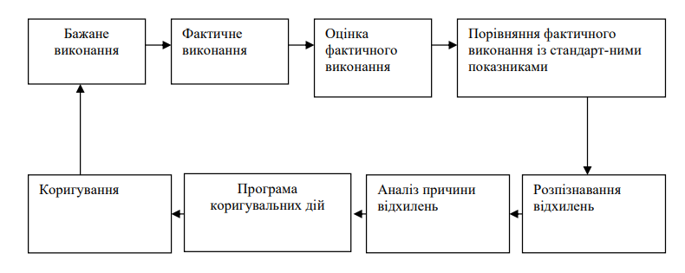
Функція контролю може розглядатись і як зворотний зв’язок системи

Slide 23
Менеджер має знати, що проведення контролю може бути дуже дорогим, тому рішення про те, який тип контролю використовувати, вимагає від нього ретельного обміркування. Існують певні вимоги до організації та проведення контролю.
Слід враховувати низку факторів та дати відповіді на наступні питання:
Чи розуміють співробітники цілі організації?
Чи спроєктована система контролю так, щоб забезпечити істотні, а не тривіальні зміни?
Чи надає діюча система контроля менеджерам таку інформацію, на основі якої можна діяти в розумних часових межах?

Slide 24
Групи (компоненти) технології контролю:
– перша група являє собою процес вибору концепції контролю та включає систему, процес або приватні перевірки; визначення предмету у цілі контролю; визначення контролюючого органу;
– друга група являє собою процес визначення норм контролю та містить етичні, правові, виробничі та інші норми:
– третя група являє собою процес визначення обсягу та сфери контролю, який може бути повним, суцільним, епізодичним, вибірковим, фінансовим тощо. Контролю може підлягати якість продукції, продуктивність праці тощо. Контроль якості продукції називають інспекцією якості та відносять до контролю у вузькому розумінні;
– четверта група об’єднує в собі методи або види контролю, наприклад, попередній (діагностичний, терапевтичний), поточний, заключний тощо;
– п’ята група включає процес визначення цілей контролю, в який входять: доцільність, вірність, регулярність та ефективність контролю.

Slide 25
4.Характеристики ефективного контролю
Системи контролю ефективніші, коли вони інтегровані з плануванням, гнучкі, достовірні, своєчасні та об'єктивні.
Інтеграція з плануванням. Контроль потрібно пов’язувати з плануванням. Що точніший і виразніший цей зв’язок, то ефективніша система контролю. Найліпшим шляхом до такої інтеграції є врахування контролю під час складання планів.
Гнучкість. Система контролю повинна бути досить гнучкою, щоб пристосуватися до змін.
Достовірність. Менеджери ухвалюють надзвичайно багато рішень, які ґрунтуються на недостовірній інформації.
Своєчасність. Чим не певніші та не стабільніші обставини, тим частіше потрібно виконувати контрольні заміри.
Об’єктивність. Система контролю повинна забезпечувати, наскільки можливо, об’єктивну інформацію.

Slide 26
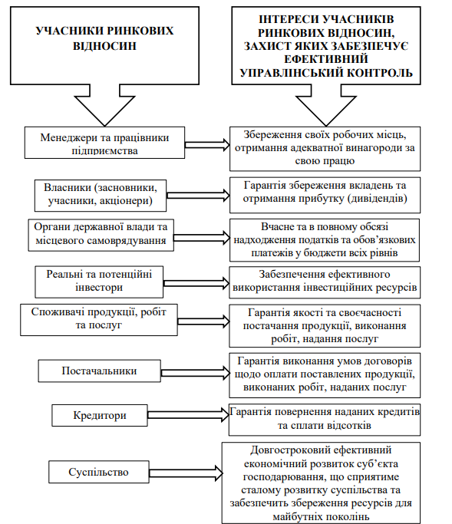
Потреби учасників ринкових відносин у ефективній системі управлінського контролю

Slide 27
5. Психологічні аспекти контролю. Опір контролю
Багато працівників проти контролю, особливо коли відчувають його надмірний тиск або якщо він неправильно спрямований чи має невідповідні наслідки, або якщо вони почувають себе обтяженими підзвітністю чи відповідальністю.
Надмірний контроль. Організації намагаються контролювати багато речей. Однак ситуація стає особливо проблематичною, коли контроль безпосередньо стосується поведінки працівника.
Невідповідна спрямованість. Система контролю може бути дуже вузькою, або ж занадто зосередженою на кількісних показниках, не залишаючи місця для аналізу або інтерпретації.
Нагорода за неефективність.
Надмірна відповідальність. Ті, хто не хоче відповідати за свої помилки або не хоче працювати так, як цього вимагає керівник, опираються контролю.

Slide 28
Негативні прояви контролю:
– той факт, що співробітник знаходиться під наглядом, змушує його спостерігати за собою, але при цьому людина починає замислюватися над своїми автоматичними діями та втрачає впевненість у собі;
– контроль є ознакою різниці в статусі. Він йде врозріз з людською потребою у визнанні та високій оцінці (той, кого контролюють, є в більшості випадків підлеглим);
– оскільки контроль узаконений, ніхто не може від нього захиститися; роздратування, яке виникає з цієї причини «виливається» де-небудь у іншому місці;
– контроль часто суб’єктивно сприймається як прискіпування, хоча керівник про це не думає;
– контроль може сприйматися як недовіра, в цьому випадку він перешкоджає гарним відносинам між керівником та підлеглим.

Slide 29
Долання опору контролю
Найліпшим методом долання опору контролю, для початку, є створення ефективної системи контролю.
Заохочення участі працівників. Коли працівники активно співпрацюють у процесі планування та впровадження системи контролю, вони менше їй опираються.
Розробка процедури перевірки. Безліч систем стандартів та інформаційних систем забезпечують контролювання засобами контролю та дають змогу організації перевіряти достовірність показників виконання.

Slide 30
Правила або рекомендації, яких необхідно дотримуватися при проведенні контролю, для того щоб зменшити його можливі негативні прояви:
– співробітник має бачити, що контроль направлений не на його особистість, а на робочий процес;
– співробітник має знати, що саме контролюється;
– контролювати слід відкрито;
– здійснювати контроль необхідно за результатом, а не за діями;
– при організації контролю слід обмежуватися істотними моментами;
– здійснюючи контроль, необхідно дотримуватися товариського тону при спілкуванні;
– при доведенні робочих вказівок особливу увагу слід приділяти викладенню ознак контролю;
– необхідно постійно мати на увазі цільове спрямування контролю, не дозволяти йому перетворитися у самостійну функцію;
– контроль має відповідати характеру процесу, що контролюється;
– необхідно обґрунтовувати контроль, робити зрозумілим його мету;
– слід делегувати відповідальність

